Slide 1

Стоп булінг
Виховна година в 5-А класі
Класний керівник Вовкула Є.Г.

Slide 2

Булінг
(bullying, від анг. bully —
хуліган, забіяка, задирака, грубіян, насильник)
визначається як утиск, дискримінація, цькування. Цей термін означає тривалий процес свідомого жорстокого ставлення (фізичного і психічного) з боку дитини або групи до іншої дитини або інших дітей.

Slide 3
Мотивація до булінгу:
заздрість,
помста,
відчуття неприязні,
прагнення відновити справедливість;
боротьба за владу;
потреба підпорядкування лідерові,
нейтралізації суперника,
самоствердження тощо
аж до задоволення садистських потреб окремих осіб.

Slide 4
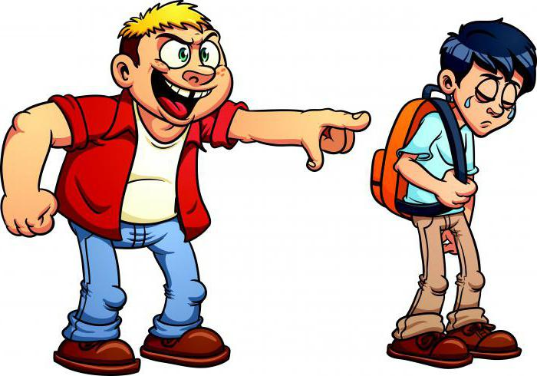
Форми шкільного булінгу:
систематичні кепкування з будь-якого приводу (від національності до зовнішнього вигляду дитини);
задирство;
фізичні і психічні приниження;
різного виду знущання;
бойкот та ігнорування;
псування особистих речей та ін.

Slide 5
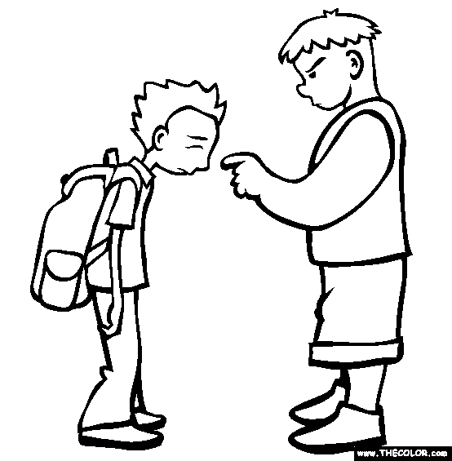
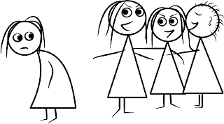
Види булінгу:
1-ша група — прояви, пов’язані переважно з активними формами приниження;
2-га група — прояви, пов’язані зі свідомою ізоляцією, обструкцією скривджених.

Slide 6
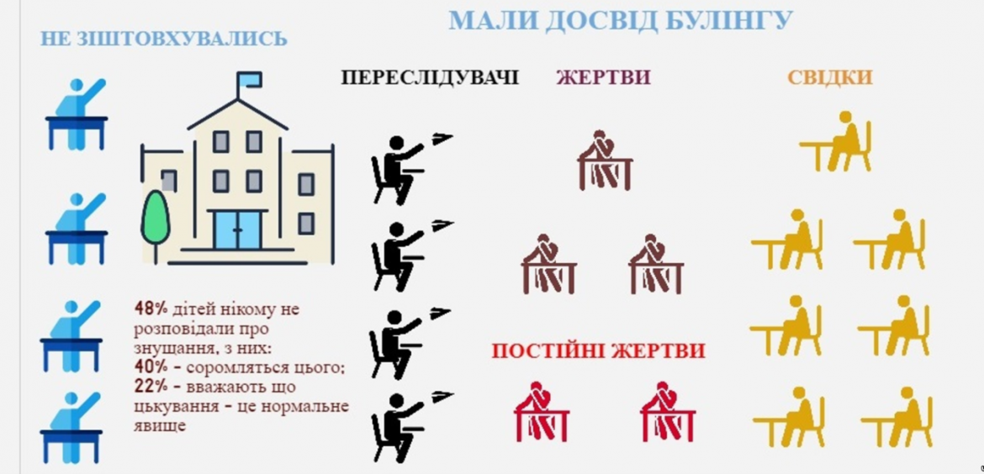
Соціальна структура булінгу:
переслідувач (булі);
жертва;
спостерігач.

Slide 7
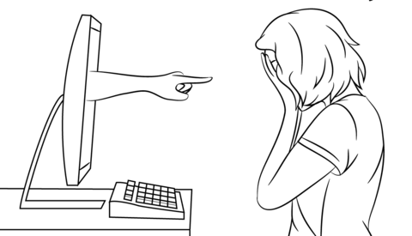
Електронний булінг або кібербулінг?
Це є електронне повідомлення, яке:
використовується, щоб вивести з рівноваги, залякати або збентежити іншу особу;
використовує електронну пошту, мобільні телефони, СМС і сайти соціальних мереж для залякування, настирного приставання, збентеження, соціального виключення і нанесення шкоди репутації і дружнім стосункам;
включає приниження, образи і також може передбачати розповсюдження чуток, розкриття приватної інформації, фотографій або відео, або містити погрози завдати шкоду;
завжди є агресивним і болючим.

Slide 8
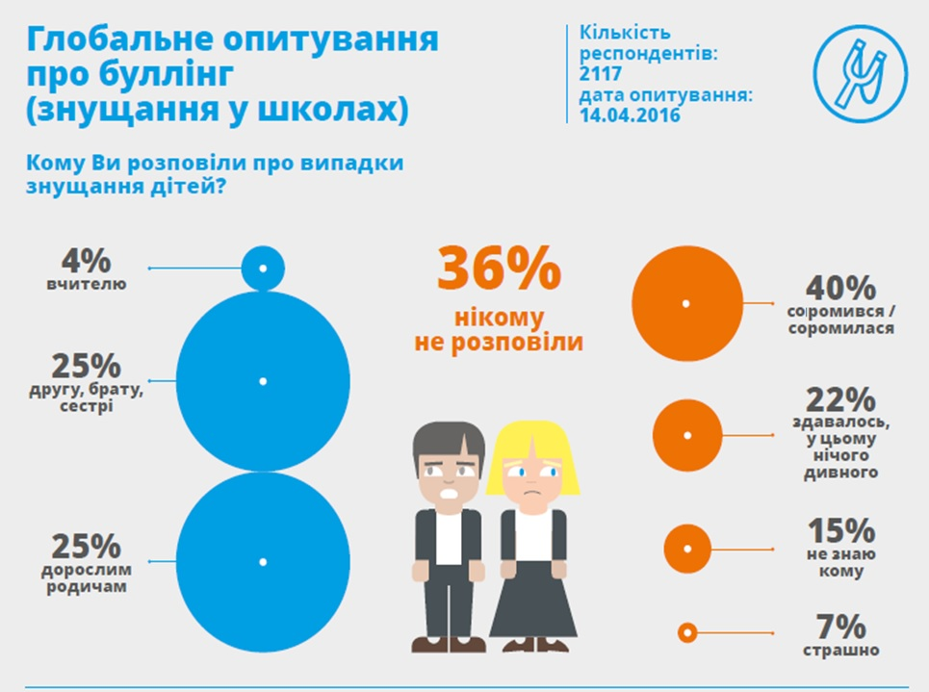

Slide 9
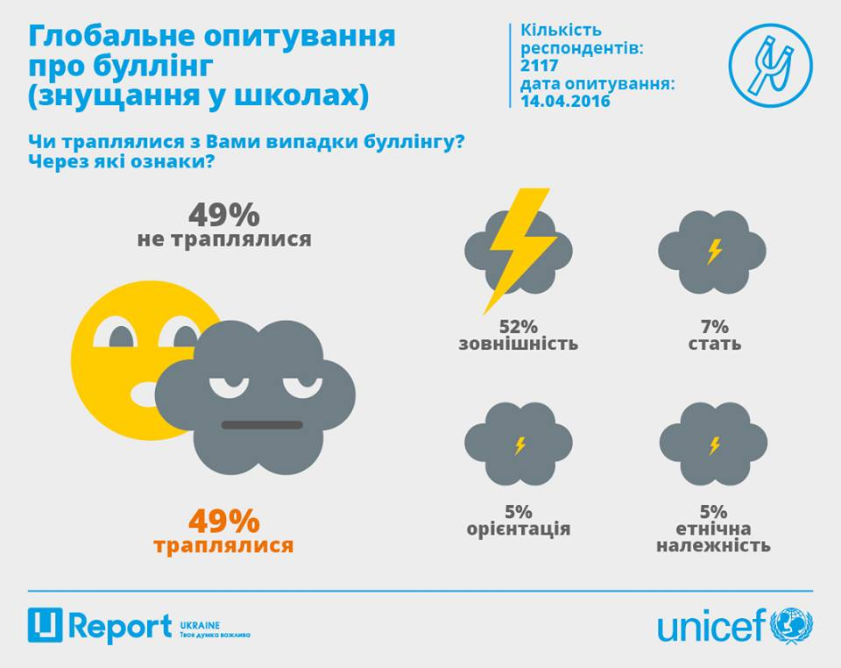

Slide 10
Типові риси учнів, схильних ставати булі (за норвезьким психологом Д. Ольвеус):
вони відчувають сильну потребу панувати й підпорядковувати собі інших учнів, переслідуючи власні цілі; вони імпульсивні й легко шаленіють;
вони часто зухвалі та агресивні в ставленні до дорослих (передусім батьків і вчителів);
вони не виявляють співчуття до своїх жертв;
якщо це хлопчики, вони зазвичай фізично сильніші за інших.

Slide 11
Характерні риси жертв булінгу:
вони полохливі, вразливі, замкнуті й соромливі;
вони часто тривожні, невпевнені в собі, нещасні й мають низьку самоповагу;
вони схильні до депресії й частіше за своїх ровесників думають про самогубство;
вони часто не мають жодного близького друга та успішніше спілкуються з дорослими, ніж із однолітками;
якщо це хлопчики, вони можуть бути фізично слабшими за своїх ровесників.

Slide 12
Поради учням, що зазнали булінг:
Знай, що твоєї вини в цьому немає й це може статися будь із ким. Через знущання ти можеш почуватися принижено чи одиноко. Але пам’ятай, що поряд із тобою є люди, яким ти довіряєш. Звернись до них по допомогу в цій ситуації. Знущання не можна виправдати.

Slide 13
Не втрачай спокою
Зроби кілька глибоких вдихів. Зосередься та подумай, до кого найкраще звернутися та що сказати.
Не наближайся до особи, що знущалася з тебе, коли ти в засмученому стані.

Slide 14
Розкажи про це людині, якій довіряєш
Якщо тобі погрожують чи ти почуваєшся в небезпеці, негайно розкажи про це людині, якій довіряєш.
Звернись до близького друга, родича, учителя чи навіть державних органів.

Slide 15
Не наражайся на небезпеку
Ніколи не залишайся наодинці з особою, що лякає тебе.
Якщо ти спілкуєшся з цією особою, розмовляй просто й прямо та зберігай спокій.

Slide 16
Не мстися
Не намагайся помститись особі, що знущалася з тебе, чи принизити її.
Не кажи та не роби нічого такого, про що можеш пізніше пошкодувати.

Slide 17
Виріши допомогти
Якщо ти бачиш друга в біді, подумай про те, як ти можеш допомогти йому.
Перш ніж підходити до друга та пропонувати допомогу, зроби глибокий вдих, щоб зосередитися.
Якщо тобі ніяково допомагати самому, звернися по допомогу до людини, якій ти довіряєш. Безпека завжди має бути на першому місці.

Slide 18
Знайдіть вирішення спільно з другом
Скажи своєму другу, що ти підтримуєш його чи її та хочеш допомогти вирішити цю ситуацію.
Нагадай другу, що він чи вона не заслуговують на таке ставлення та що їхній образник не має права так робити.
Переконай друга не спілкуватися з особою, що знущається.
Спробуй переконати друга не загострювати ситуацію та не поводитись агресивно.
Не кажи за свого друга, якщо він чи вона не попросить тебе про це.

Slide 19
Будь поруч зі своїм другом
Намагайся проводити якомога більше часу зі своїм другом, щоб він чи вона відчували підтримку, і попроси інших ваших друзів робити те саме.
Не залишай друга згодом.

Slide 20
Попроси вибачення
Якщо когось образили твої слова чи дії, важливо щиро попросити вибачення.
Якщо тобі ніяково чи страшно просити вибачення або налагоджувати стосунки, попроси поради в дорослого чи друга, якому довіряєш.
Якщо ти не розумієш, як твої слова чи дії могли образити інших, попроси вибачення та спитай, що саме їх образило. Запевни цю людину, що надалі ти проводитимешся уважніше та не допустиш такого знову.

Slide 21
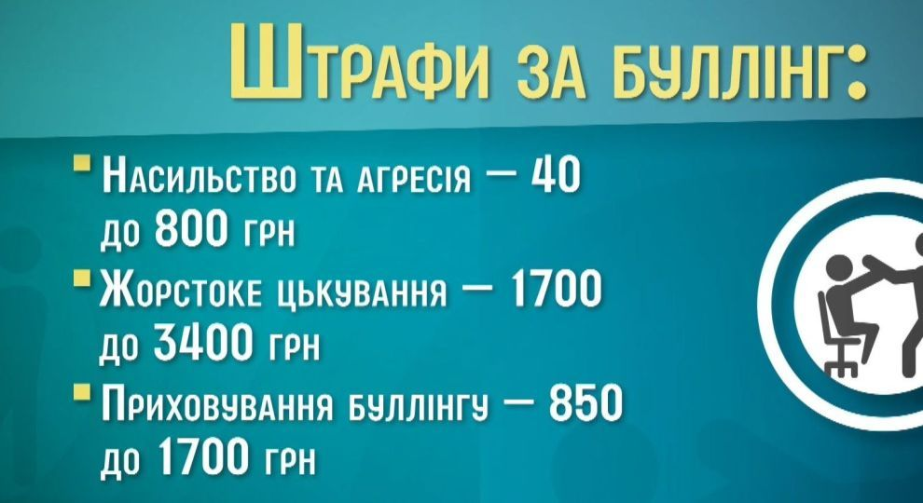
У Верховній Раді запропонували штрафувати за булінг.

Slide 22
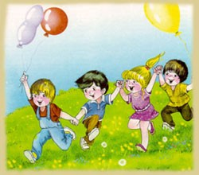
«Барготи та рутери»
(вплив стереотипу на спілкування):
Барготи живуть в країні, яка називається Баргонія. Мешканці Баргонії - прекрасні люди! Діти там майже ніколи не б’ються, а дорослі спокійно працюють. Їдять вони здебільшого рис, але тарілки барготів ніколи не бувають пустими. Погода в Баргонії не змінюється весь рік – там тепло і сонячно, і дме легкий вітерець.

Slide 23
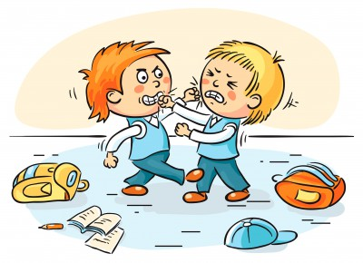

Рутери живуть в країні, яка називається Рутрією. Її мешканці - дуже погані люди. Діти завжди сваряться, дорослі не працюють, ніколи не миряться і завжди б’ються. Погода в Рутрії завжди холодна, дощова.
В якій країні хочете ви жити?

Slide 24


